Slide 1

EMMESHOP

Slide 2

Obiettivi del progetto
Fino a qualche anno fa la mancanza di contatto con il prodotto, l’impossibilità di confrontarsi con un addetto alle vendite, i lunghi tempi di attesa e i costi di spedizione scoraggiavano gli utenti nel compiere acquisti online.
Oggi la situazione è completamente diversa:
trend degli acquisti online sono in costante crescita.
Sempre più persone scelgono di concludere le proprie trattative online, complice anche una maggiore fiducia nel trattamento dei dati personali e nei metodi di pagamento.

Slide 3
Vantaggi Utente
la comodità di ricevere i prodotti direttamente a casa propria;
la possibilità di confrontare rapidamente le varie proposte di mercato;
il vantaggio di acquistare prodotti difficilmente reperibili nelle proprie città;
l’opportunità di usufruire di vantaggiose offerte e sconti promozionali.

Slide 4
Vantaggi Azienda Commercianti Privati
attraverso una piattaforma di vendita online chiunque può ottenere una maggiore visibilità;
qualunque cliente, da ogni parte del mondo, potrà acquistare prodotti;
di conseguenza il venditore vedrà incrementare il fatturato. Grazie al fatto che gli verrà offerta la possibilità di ottenere una visibilità in ogni angolo del mondo e non dovrà limitarsi più alla propria città o paese.

Slide 5
Funzionalità del sito
Piattaforma web che mette a disposizione la possibilità di realizzare un proprio e-commerce, per aziende o privati.
La piattaforma dovrà offrire la possibilità di iscriversi. In tal caso saranno disponibili due categorie di utenti:
Cliente
Venditore
Più la figura del gestore della piattaforma.

Slide 6
Funzionalità Cliente
Una volta iscritto il cliente, potrà effettuare ordini scegliendo i vari prodotti con le relative quantità ed una descrizione facoltativa inerente all’ordine stesso.
Una volta selezionati i prodotti il cliente potrà vederli nel proprio carrello dove potrà confermare l’ordine.
Nel carrello ci sarà anche la possibilità di eliminare i prodotti selezionati.
Inoltre ci sarà la possibilità di vedere la cronologia degli ordini.
Il cliente potrà disconnettersi dalla piattaforma in qualsiasi momento.
Avrà la possibilità di cercare direttamente i prodotti desiderati dalla homepage del negozio, oppure nelle specifiche categorie.

Slide 7
Funzionalità Venditore
L’iscrizione sarà suddivisa il vari step, per semplificare l’interazione dell’utente (in questo caso il venditore) con la piattaforma.
Una volta iscritto il venditore avrà caricato tutti i dati principali, tra cui
colore del negozio;
dati personali;
dati relativi al negozio (non necessari in caso di venditore privato);
logo;
nome da dare al negozio online (ovviamente sarà univoco).
Dopo di ché si ritroverà nella homepage del proprio negozio.
Da qui potrà creare nuove categorie di prodotti per poi inserire i prodotti con relative quantità e prezzi e altre info sul prodotto.
Il venditore potrà inoltre vedere quali ordini sono arrivati e da chi sono stati effettuati.
Il venditore avrà sempre la possibilità di modificare i propri prodotti e le categorie, oppure di eliminarli.

Slide 8
Funzionalità Gestore piattaforma
sarà prevista una sezione di gestore della piattaforma utilizzabile dai gestori della piattaforma.
In quest’area, gli amministratori avranno la possibilità di gestire tutti gli utenti, che siano venditori o clienti.
Modificare i dati degli utenti, visualizzare e cancellare prodotti., categorie. All’occorrenza possono eliminare gli utenti.

Slide 9
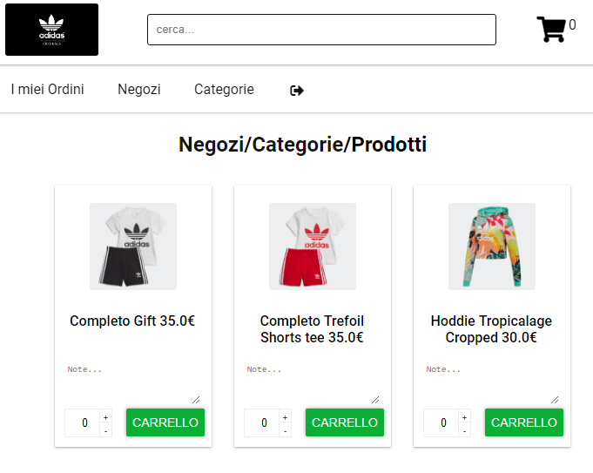
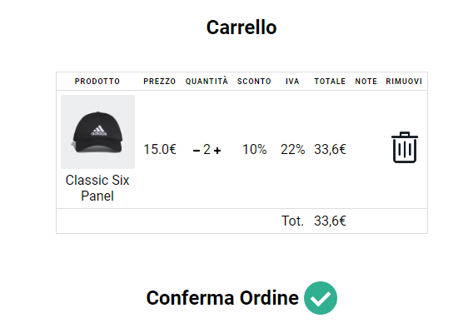
Interfaccia
L’interfaccia della piattaforma risulta essere facile da utilizzare.

Slide 10
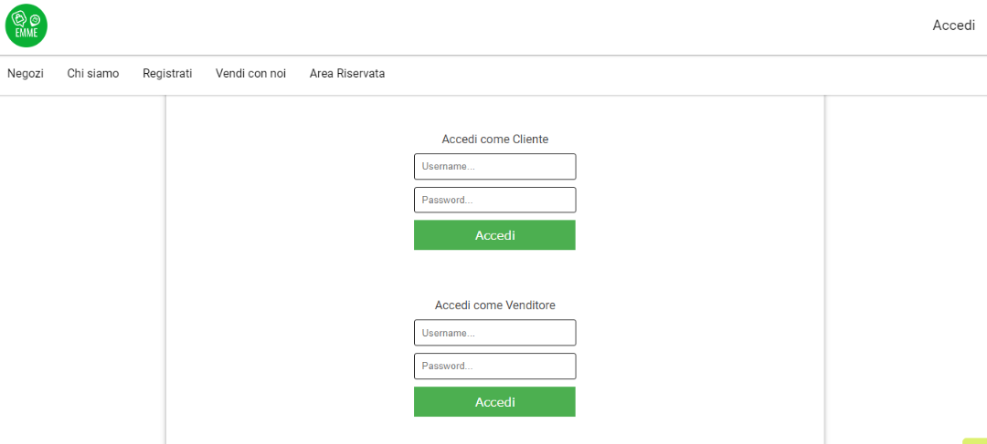
Piattaforma Responsive
Versione Desktop

Slide 11
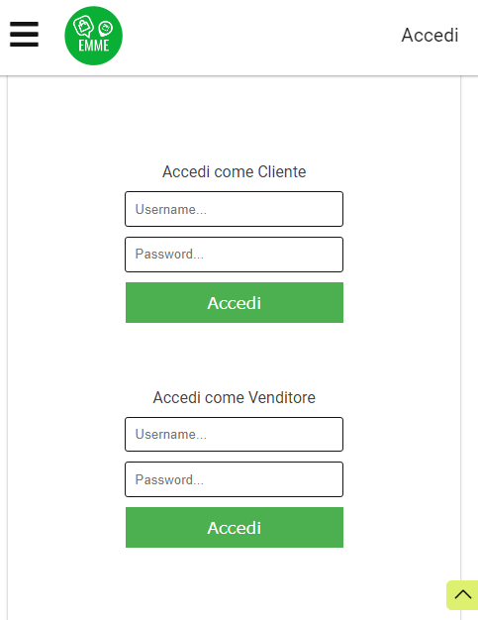
Piattaforma Responsive
Versione Mobile

Slide 12
Requirements Analysis Document (RAD)

Slide 13
Requirements Analysis Document
I risultati dell’requirements elicitation e delle attività di analisi sono documentati nel Documento di analisi dei requisiti (RAD).
Questo documento descrive completamente il sistema in termini di requisiti funzionali e non funzionali.
Inoltre funge da base contrattuale tra il cliente e lo sviluppatore.

Slide 14
Functional Requirements
Descrivono il comportamento atteso del sistema, che può essere espresso in termini di servizi, operazioni, o funzioni che il sistema deve compiere.
Descrivono come il sistema dovrebbe reagire a particolari input e come dovrebbe comportarsi in particolari situazioni.
Descrivono le funzionalità de i servizi del sistema.

Slide 15

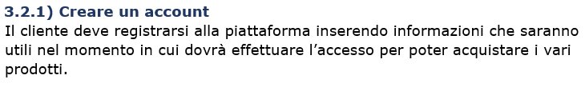
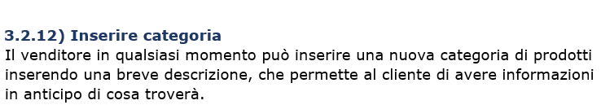
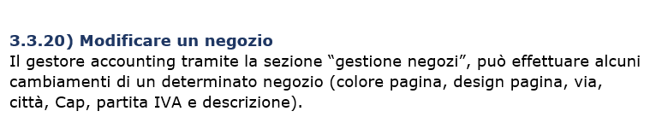
Functional Requirements
Il sito Emme Shop supporta tre tipi di utenti: cliente, venditore e gestore accounting. Ognuno di questi utenti ha dei requisiti funzionali ben precisi.
Alcuni esempi:

Slide 16
Nofunctional Requirements
Sono vincoli imposti sui servizi o sulle funzioni offerte dal sistema. Specificano criteri che possono essere usati per giudicare il modo in cui il sistema opera, piuttosto che dei comportamenti specifici.
Non descrivono i servizi offerti dal sistema.

Slide 17
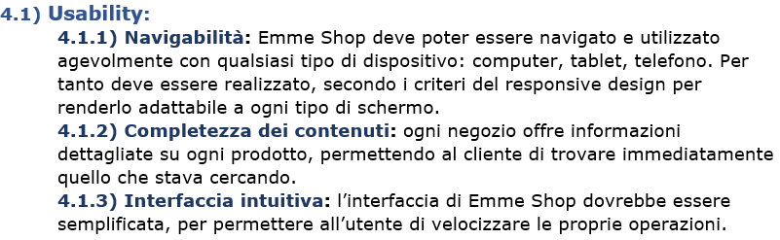
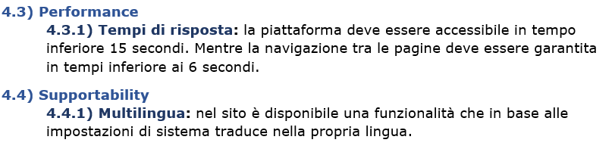
Nofunctional Requirements
Alcuni dei requisiti non funzionali di EmmeShop:

Slide 18
Use Case Model
Un modello di caso d’uso è un modello di come diversi tipi di utenti interagiscono con il sistema per risolvere un problema .
È costituito da: casi d’uso, attori e relazioni tra di essi.

Slide 19
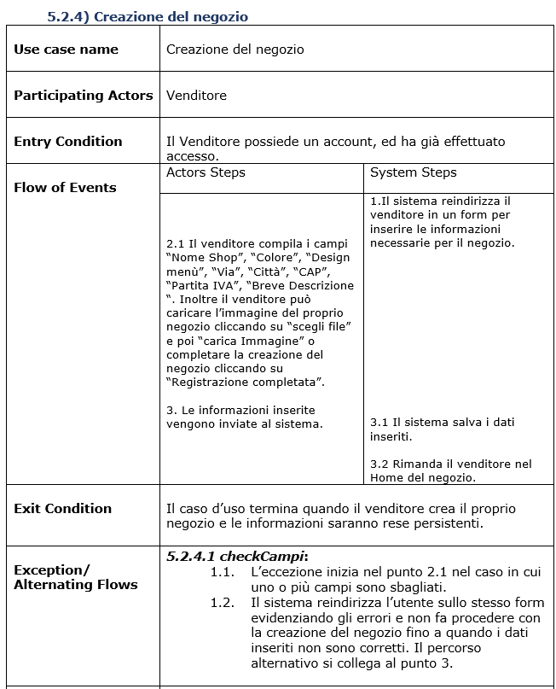
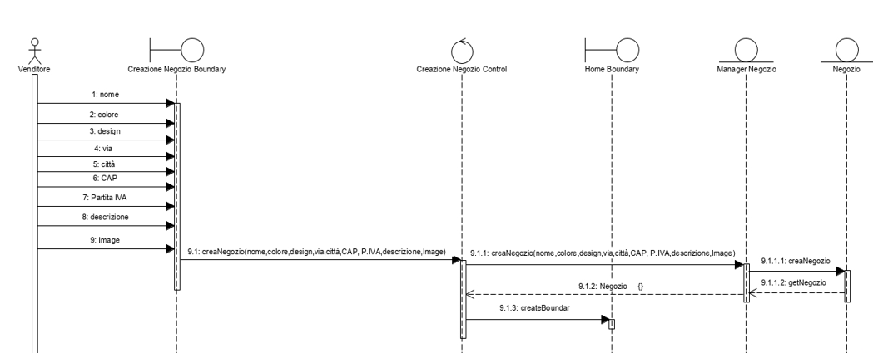
Use Case Diagram
Un diagramma del caso d’uso viene utilizzato per rappresentare graficamente un sottoinsieme del modello per semplificare le comunicazioni.

Slide 20
Object Model
Un modello a oggetti è un’interfaccia logica, un software o un sistema modellato mediante l’uso di tecniche orientate agli oggetti. Consente la creazione di un software architettonico o di un modello di sistema prima dello sviluppo o della programmazione.
Un modello a oggetti aiuta a descrivere o definire un software/sistema in termini di oggetti e classi. Definisce le interfacce o le interazioni tra diversi modelli, ereditarietà, incapsulamento e altre interfacce e caratteristiche orientate agli oggetti.

Slide 21
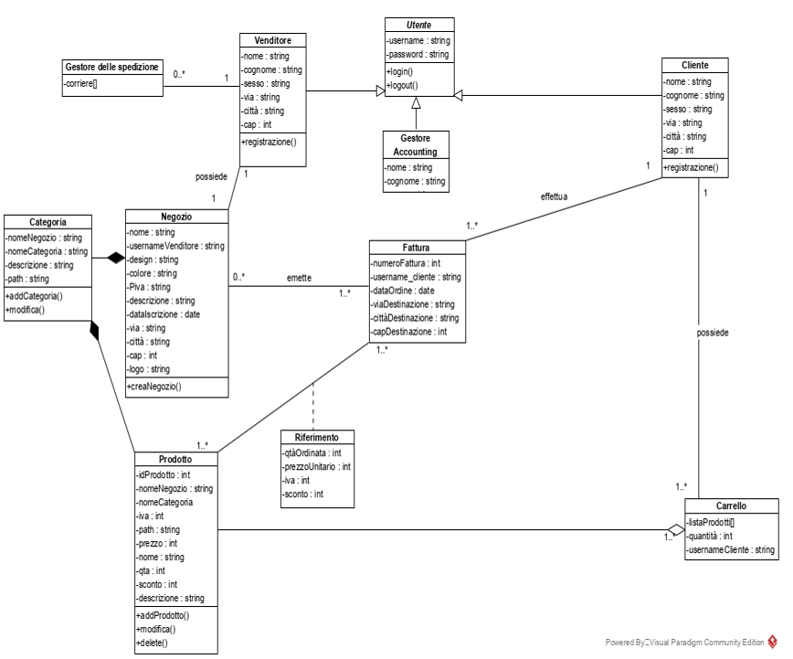
Object Model

Slide 22
Dynamic Model
I modelli dinamici sono rappresentazioni semplificate di alcune entità del mondo reale.
Hanno lo scopo di imitare alcune caratteristiche essenziali del sistema di studio.
I modelli sono chiamati dinamici perché descrivono come le proprietà del sistema cambiano nel tempo.

Slide 23
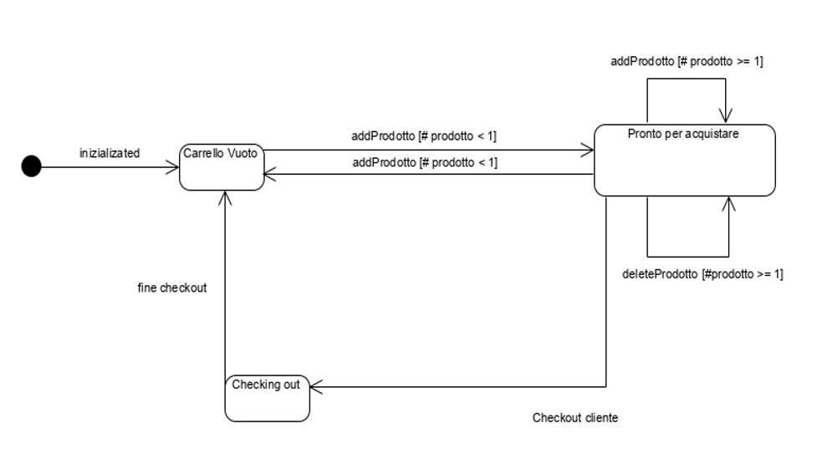
Dynamic Model
Rappresentazione degli stati un carrello.
Un cliente dopo essersi loggato può visualizzare il proprio carrello, che si trova nello stato vuoto, durante la sua permanenza sulla piattaforma, può aggiungere prodotti al carrello, e si passa dallo stato vuoto a pronto per acquistare. Il cliente può continuare ad aggiungere prodotti, ma anche rimuoverli dal carrello tramite l’interfaccia. Quando il cliente visiona il carrello può modificare quantità dei prodotti, prima di effettuare l’ordine. Dopo aver effettuato l’ordine il carrello si svuota e ritorna allo stato originale.

Slide 24
System Design Document (SDD)

Slide 25
System Design Document (SDD)
I risultati del processo di progettazione del sistema sono registrati nel System Design Document (SDD).
Questo documento descrive completamente il sistema a livello di architettura, inclusi sottosistemi e relativi servizi, mappatura hardware, gestione dei dati, controllo degli accessi, struttura di controllo del software globale e condizioni al contorno.
L’SDD dovrebbe fornire una macchina virtuale che implementa tutti i requisiti del RAD e dovrebbe fornire una guida base per ulteriori dettagli di implementazione fino a una soluzione eseguibile.

Slide 26
Design Goals
Gli obiettivi di progettazione rappresentano le qualità desiderate della piattaforma EmmeShop e forniscono una serie coerente di criteri che devono essere considerati quando si prendono decisioni di progettazione. Sono stati indentificati i seguenti obiettivi di progettazione.
Il sistema si appoggia ad un DBMS esterno, sfruttando al massimo le potenzialità di ottimizzazione per il recupero dei dati.
usando modello MVC: abbiamo 3 diversi tipi:
1) Model
2) Control
3)View

Slide 27





Design Goals
Linguaggi di programmazione usati:
front-end
JavaScript e JQuery
CSS
back-end

Slide 28
Design Goals
I design goals del software sono:
Efficienza
Interfaccia intuitiva
Multilingua
Robustezza
Scalabilità

Slide 29
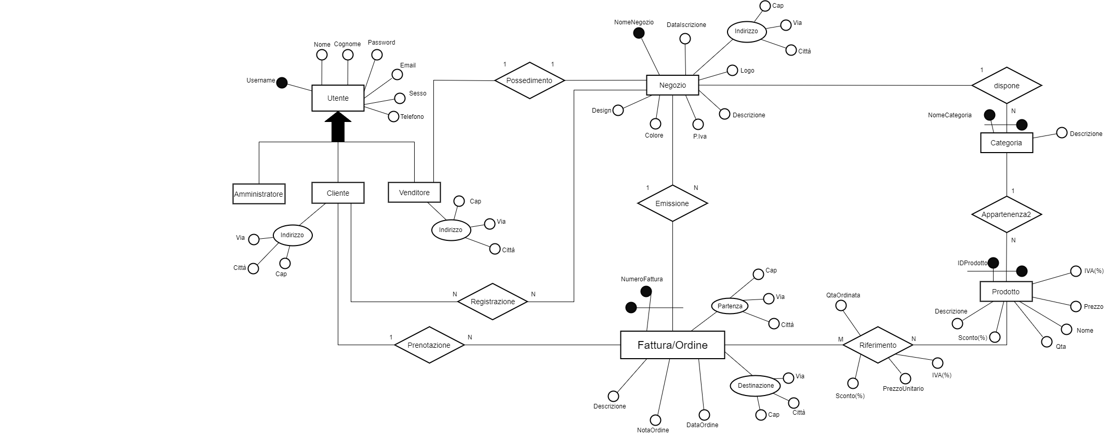
BASI DI DATI

Slide 30
Proposed Software
Durante la decomposizione del sistema di EmmeShop, dividiamo il sistema in sottosistemi più piccoli. Il sistema viene diviso in tre parti:
UI
Logic Application
Data Management

Slide 31
Object Design Document (ODD)

Slide 32
Object Design Document
L’object Design Document descrive i compromessi di progettazione degli oggetti fatti dagli sviluppatori:
Le linee guida seguite per le interfacce dei sottosistemi
La scomposizione dei sottosistemi in pacchetti e classi
Le interfacce di classe.
L’ODD viene utilizzato per scambiare informazioni sull’interfaccia tra i team e come riferimento durante i test.

Slide 33
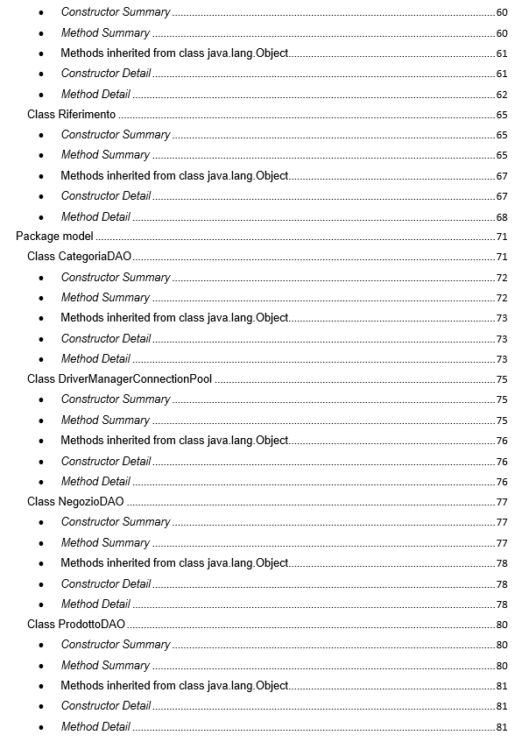
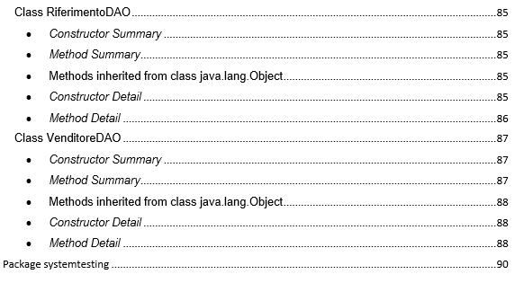
Object Design Document

Slide 34
Object desing trade-offs
Di seguito sono riportati i compromessi del nostro ADS:
Memory space vs. Response time
Functionality vs. Usability
Portability vs Readability
Rapid Development vs. Robustness
Delivery Time vs Functionality

Slide 35
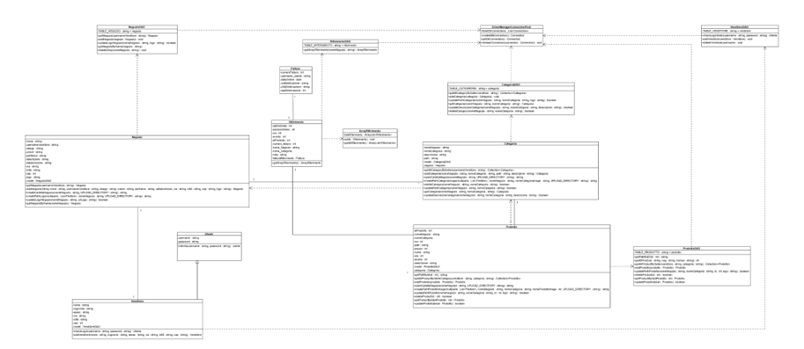
Class Interfaces

Slide 36
Test Plan (TP)

Slide 37
Test Plan
Un piano di test è un documento che descrive in dettaglio obiettivi, risorse e processi per un test specifico per un prodotto software o hardware.
Il piano in genere contiene una compressione dettagliata dell’eventuale flusso di lavoro.
Un piano di test documenta la strategia che verrà utilizzata per verificare e garantire che un prodotto o un sistema soddisfi le sue specifiche di progettazione e altri requisiti.

Slide 38
Test Plan
Nel test plan abbiamo ache:
System overview
Features to be tested/not be tested
Pass/Fail criteria
Approach
Suspension and Resumption
Testing materials (Hardware/Software)
Test Cases

Slide 39
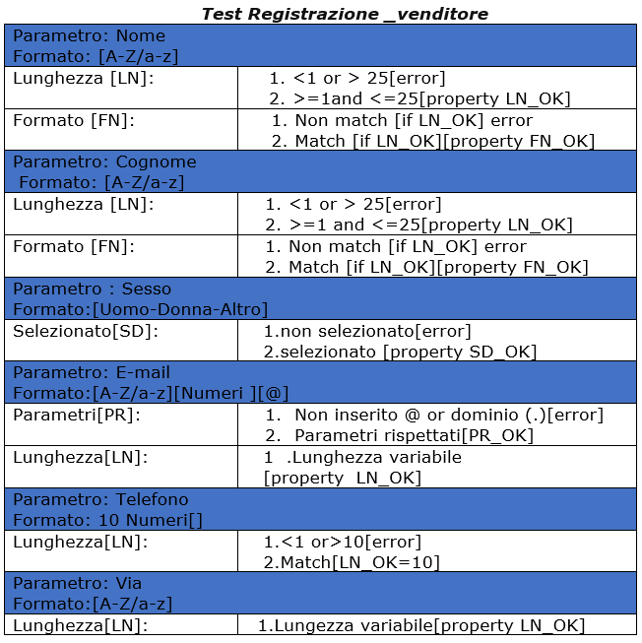
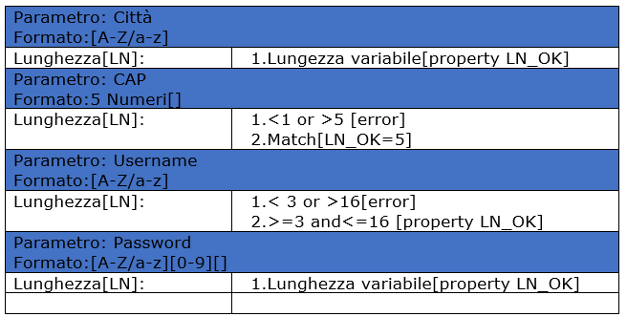
Test Cases
Un caso di tet è un insieme di condizioni o variabili sotto le quali un test determina se una applicazione o sistema software risponde correttamente o meno.
Il meccanismo per determinare se un programma software o un sistema ha superato un test è conosciuto come oracolo di test.
Esempio riportato di seguito:

Slide 40
Test Case Specification (TCS)

Slide 41
Test Case Specification
Un test case è un insieme di input e di risultati attesi che servono a testare una componente per scoprirne gli errori (error) e i fallimenti (failure).
Un test case ha 5 attributi:
Nome
Percorso test
Input
Oracolo
Log

Slide 42
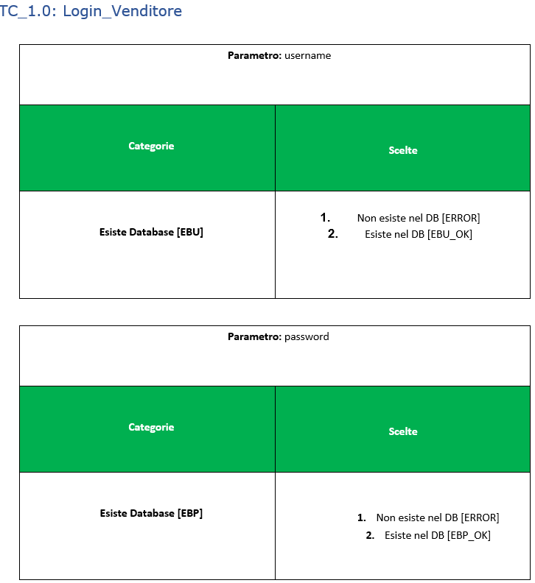
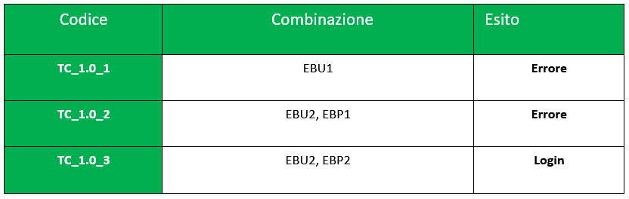
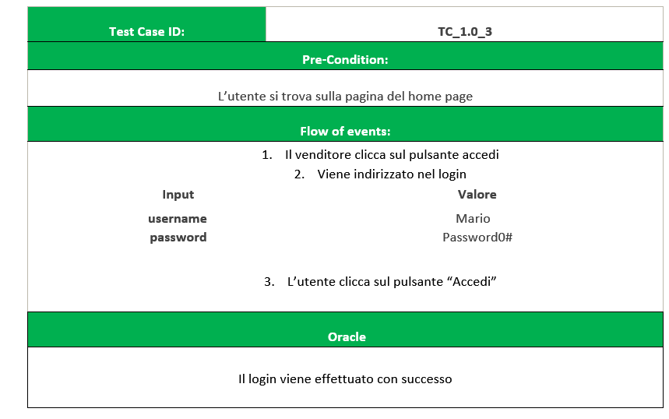
Esempio di test case specification identifield:
Esempio di test case specification identifield:

Slide 43
Pre-condition, flow of events, Input, Oracle
Con EmmeShop abbiamo deciso di usare il metodo di test black-box:
Un metodo di test del software che esamina la funzionalità di un’applicazione senza scrutare nelle sue strutture o funzionamenti interni.
Questo metodo di test può essere applicato praticamente a tutti i livelli di test del software:
Unità
Integrazione

Slide 44
Pre-condition, flow of events, Input, Oracle
Abbiamo usato la tecnica di category partition
estraendo i casi di test per mezzo delle categorie.

Slide 45
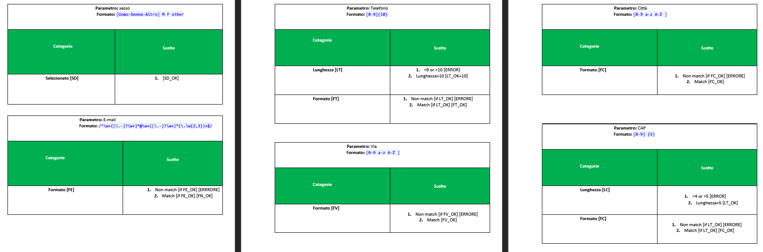
Category Partition

Slide 46
Test Summary Report (TSR)

Slide 47
Test Summary Report
Il test summary report è un documento che contiene un riepilogo delle attività di test e dei risultati del test finale.
È molto importante comunicare i risultati dei test e i risultati agli stakeholder del progetto in modo che possano essere prese decisioni per il rilascio del software.

Slide 48

JUnit
Junit è un framework di unit testing per il linguaggio di programmazione Java.

Slide 49
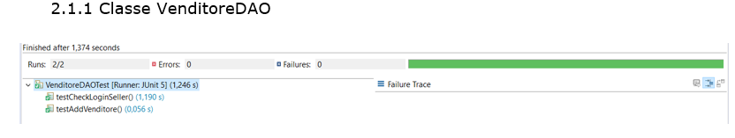
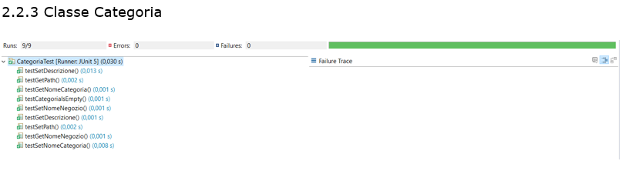
JUnit
Junit è stato usato per i test di unità delle classi Java e le classi DAO.

Slide 50

Mockito
Mockito è un framework di test open source per Java.
Il framework consente agli sviluppatori di verificare il comportamento del sistema in esame (SUT) senza stabilire in anticipo le aspettative.

Slide 51
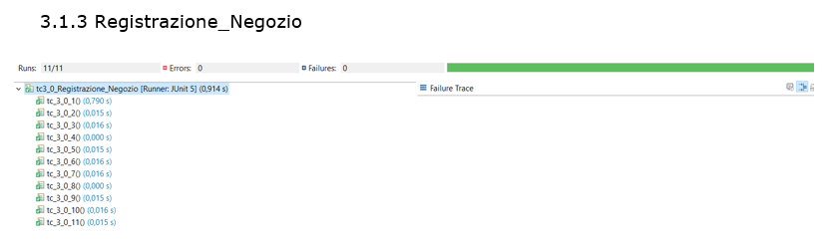
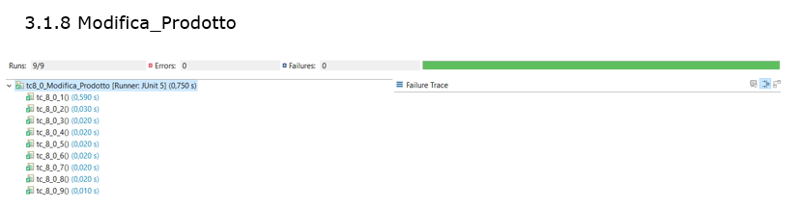
Mockito
Mockito è stato usato per il test delle Servlet

Slide 52
Visione desktop

Slide 53
Visione mobile

Slide 54
Cetrangolo Mario Montesano Vincenzo Stanco Angelo Rosario Santonastaso Manlio

